Slide 1
Thứ năm ngày 2 Ǉháng 12 năm 2021
TǨn
Bài 23 : Luyện tập ( Tiết 5 – trang 93,94)

Slide 2
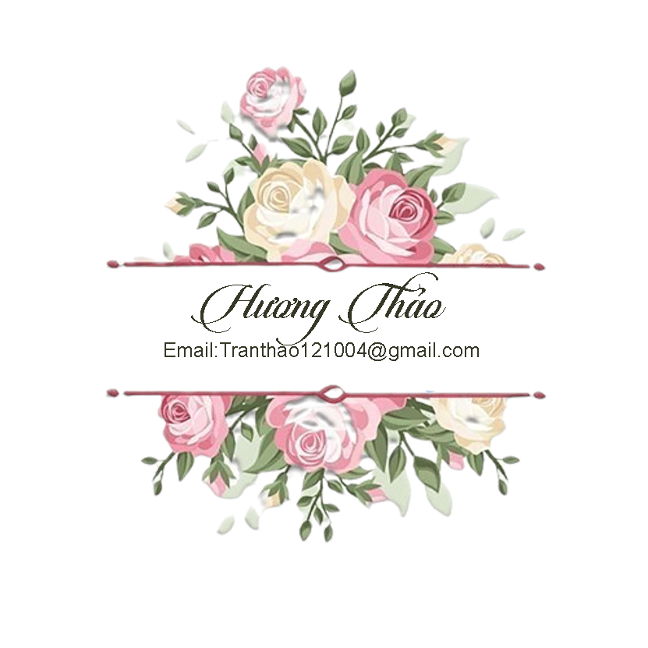
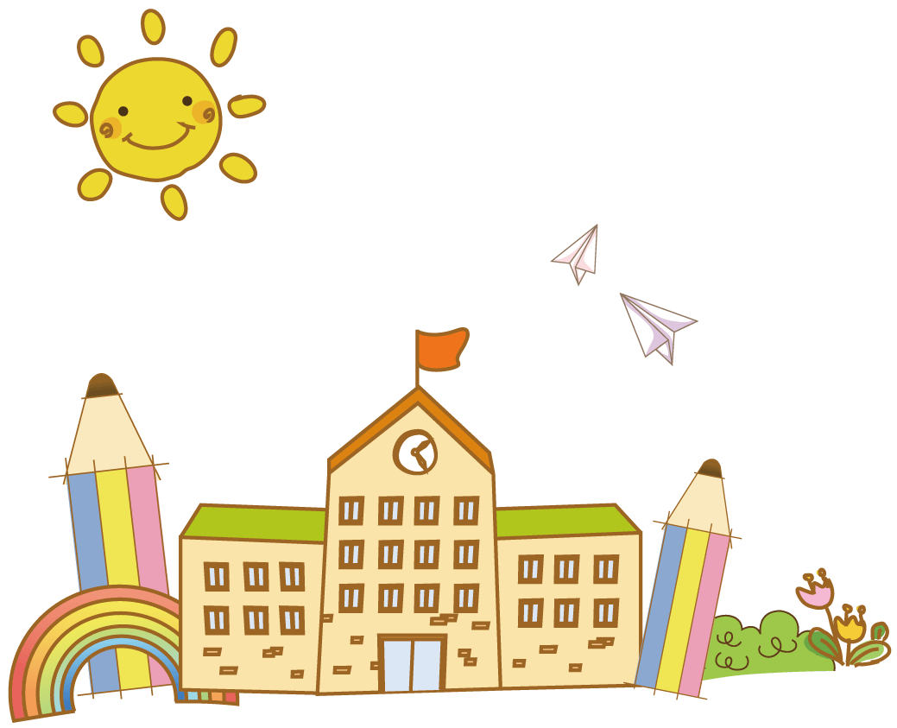
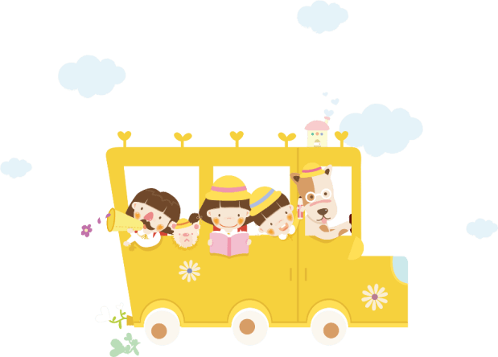
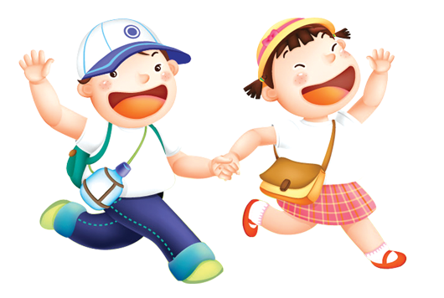
Chào mừng các em đến với
Môn Toán
Bản quyền thuộc về: FB Hương Thảo - https://www.facebook.com/huongthaoGADT/
Notes:
Bài giảng thiết kế bởi: Hương Thảo - tranthao121004@gmail.com

Slide 3
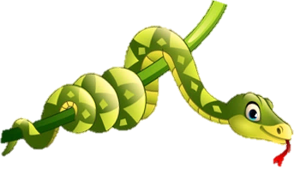
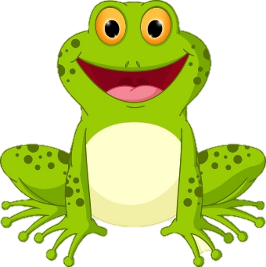
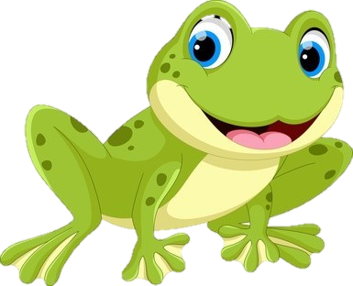
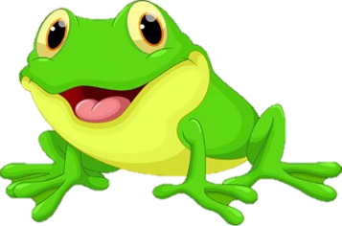
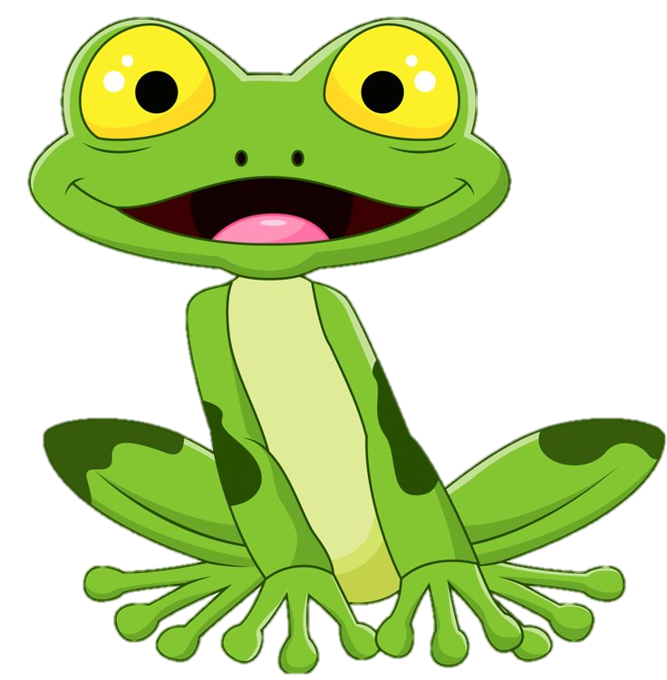
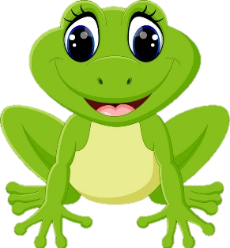
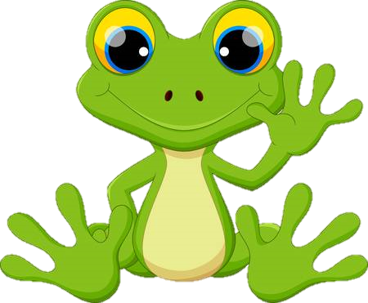
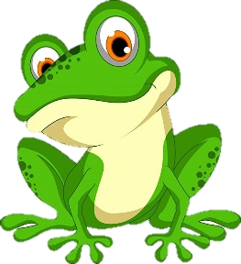
ẾCH XANH MƯU TRÍ

Slide 4
Chăm Chỉ
Giản Dị
Cẩn Thận
Vui Vẻ
Thật Thà
Dũng Cảm
Sạch Sẽ
Tự Tin
Kiên Trì
Ngăn Nắp

Slide 5
15 + 32 = ?
Đáp án: 47

Slide 6
85 – 39 = ?
Đáp án: 46

Slide 7
65 – 38 = ?
Đáp án: 27

Slide 8
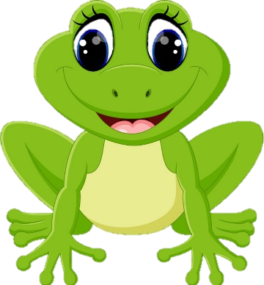
72 – 19 = ?
Đáp án: 53

Slide 9
52 + 35 = ?
Đáp án: 87

Slide 10
65 – 39 = ?
Đáp án: 26

Slide 11
84 – 78 = ?
Đáp án: 6

Slide 12
65 + 29 = ?
Đáp án: 94

Slide 13
87 – 49 = ?
Đáp án: 38

Slide 14
54 + 23 – 9 = ?
Đáp án: 68

Slide 15
CHỦ ĐỀ 4
PHÉP CỘNG, PHÉP TRỪ (CÓ NHỚ) TRONG PHẠM VI 100
BÀI 23: PHÉP TRỪ (CÓ NHỚ) SỐ CÓ HAI CHỮ SỐ VỚI SỐ CÓ HAI CHỮ SỐ

Slide 16
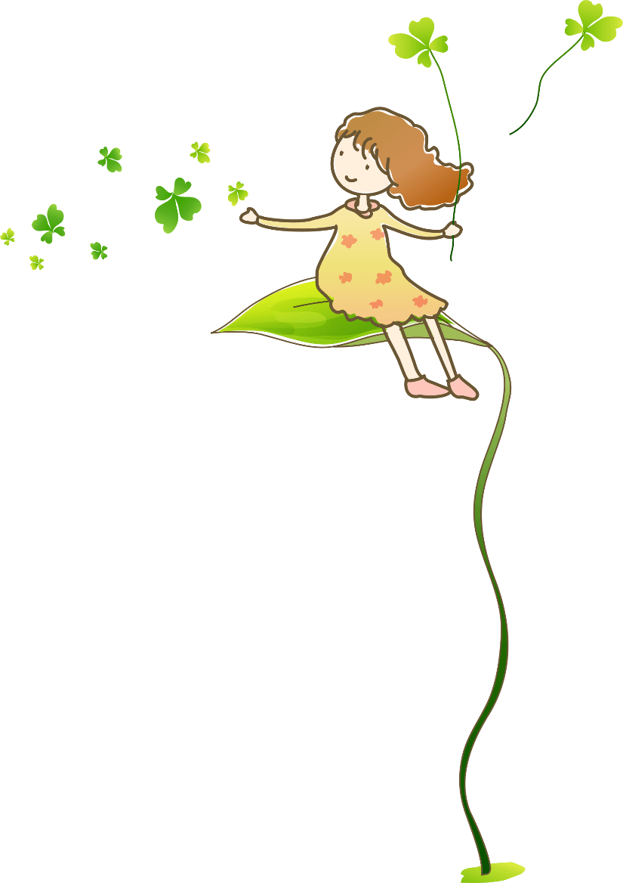
Tiết 5: Luyện tập

Slide 17
1
Số
?
Số bị trừ | 83 | 70 | 47 | 80 | 50
Số trừ | 38 | 25 | 28 | 52 | 30
Hiệu | 45 | ? | ? | ? | ?
45
19
28
20

Slide 18
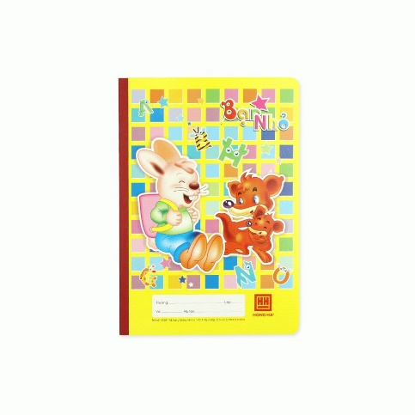
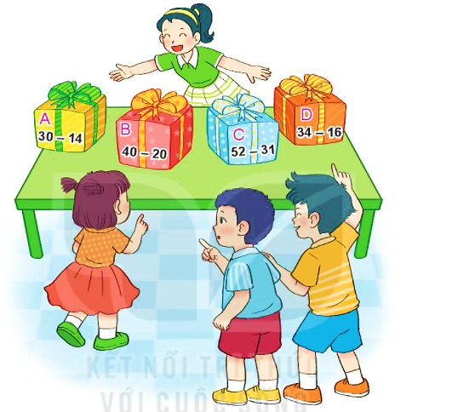
2
Biết:
Hộp quà đựng vở là hộp quà ghi phép tính có kết quả lớn nhất.
Hộp quà đựng bút là hộp quà ghi phép tính có kết quả bé nhất.
26
26
18
16
26
26
21
20
Hỏi hộp quà nào đựng vở, hộp quà nào đựng bút?

Slide 19
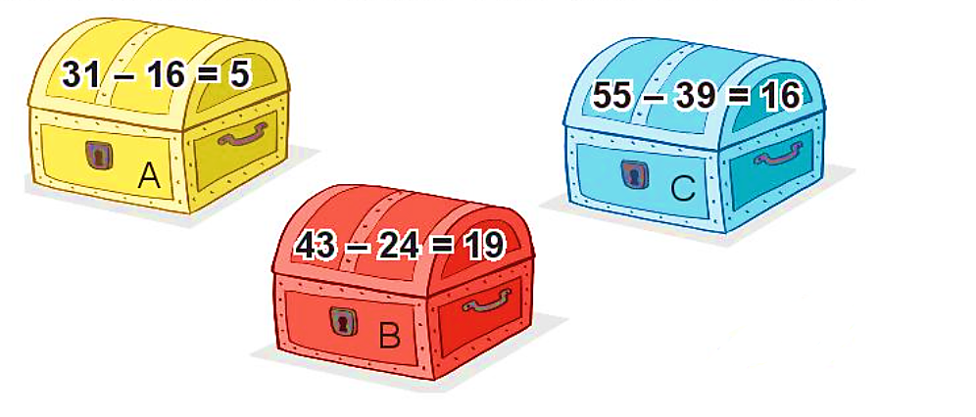
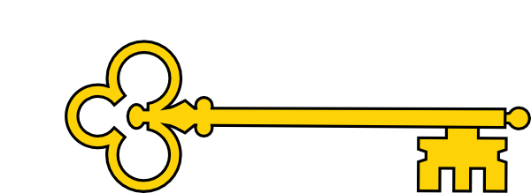
3
Chìa khóa mở được chiếc hòm ghi phép tính đúng nhưng không mở được chiếc hòm màu xanh. Chìa khóa mở được chiếc hòm nào?
31 – 16 =
15
55 – 39 =
16
43 – 24 =
19

Slide 20
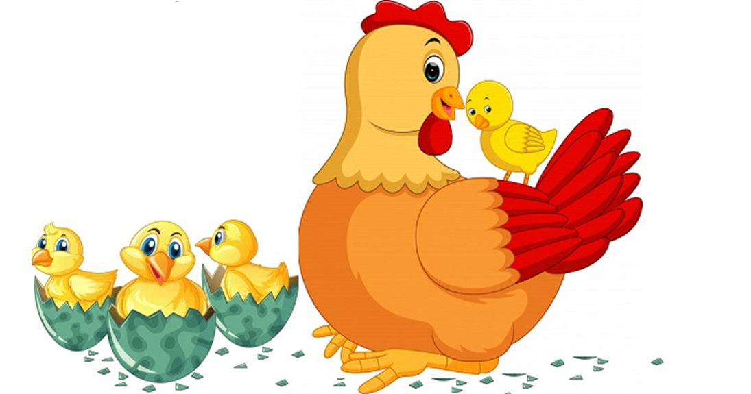
4
Một đàn gà có 32 con gồm gà trống và gà mái, trong đó có 26 con gà mái. Hỏi đàn gà có bao nhiêu con gà trống?
Bài giải
Đàn gà có số con gà trống là:
32 – 26 = 6 (con)
Đáp số: 6 con gà trống.

Slide 21
Bài 4 trang 94
Bài giải
Đàn gà có số con gà trống là :
32 – 26 = 6 ( con)
Đáp số : 6 con gà trống

Slide 22
CỦNG CỐ KIẾN THỨC

